Slide 1
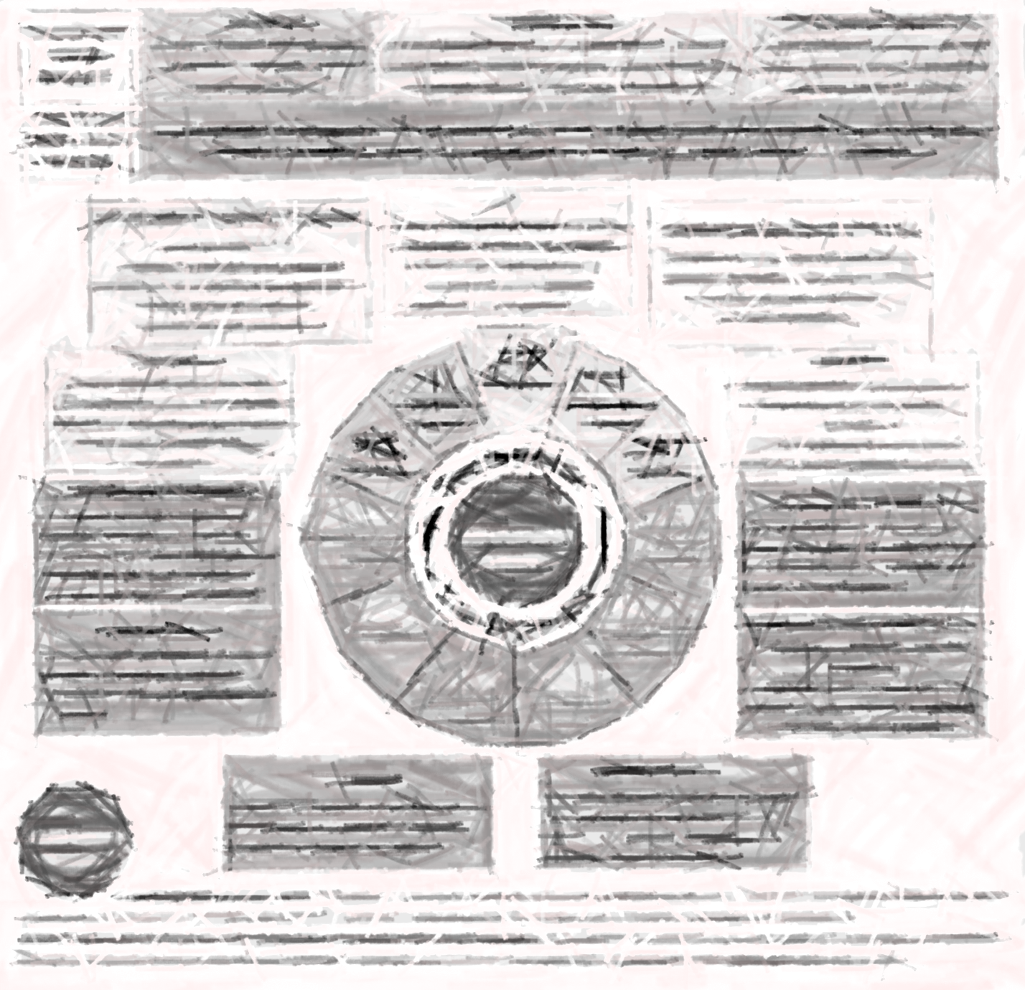
Instructeur Militaire de Parapente
LES FACTEURS
NON-TECHNIQUES

Slide 2
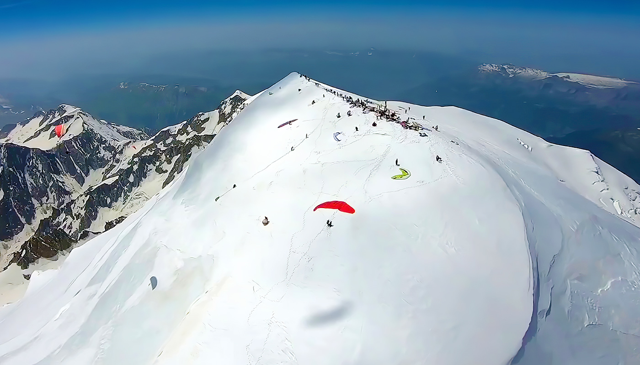
LES FACTEURS NON-TECHNIQUES
LES FACTEURS NON-TECHNIQUES
« Qu’est ce que cela vous évoque ? »

Slide 3
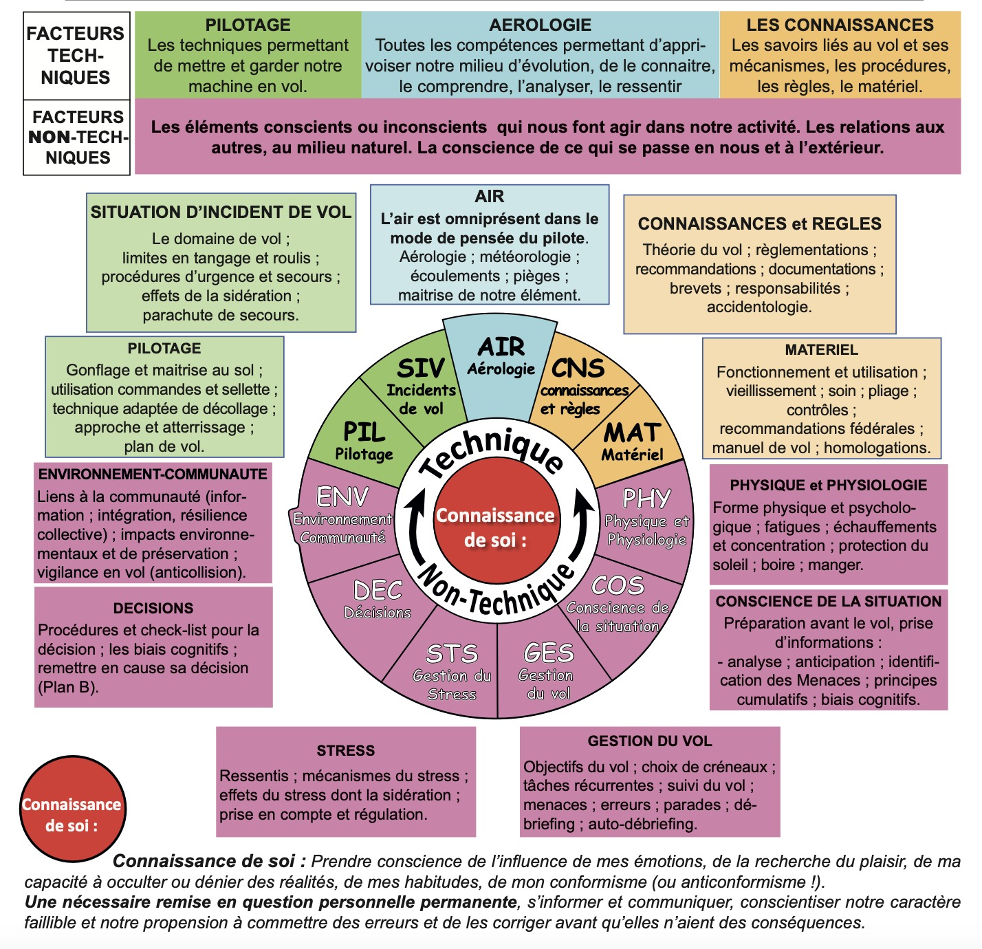

LES FACTEURS NON-TECHNIQUES

Slide 4
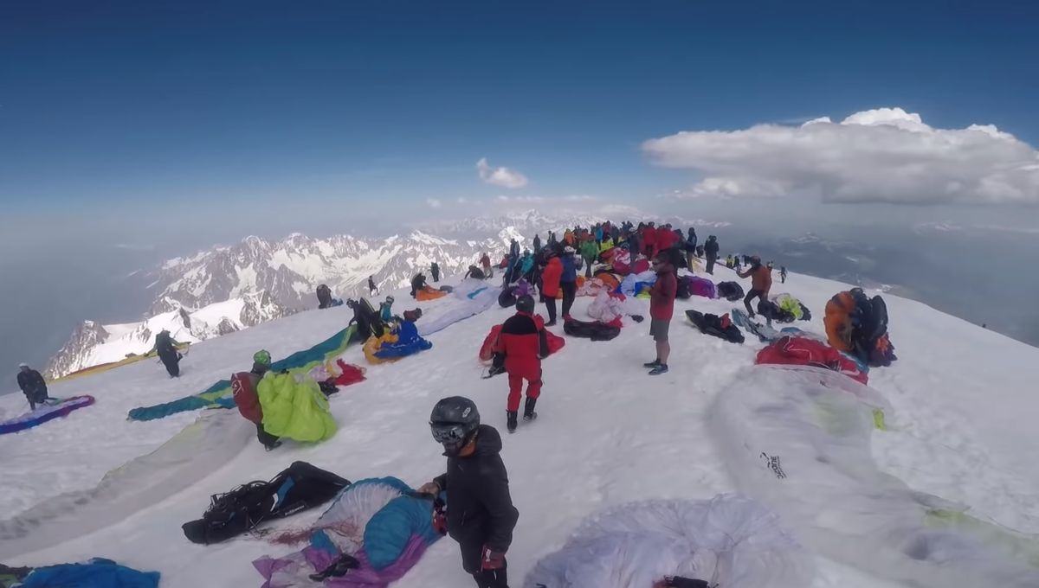
LES FACTEURS NON-TECHNIQUES

Slide 5
LES FACTEURS NON-TECHNIQUES
L’influence du groupe / leader
Individu
Groupe
DANGER
Groupe
Individu
Un groupe avec un niveau technique homogène
va facilement influer les personnes avec un niveau technique plus faible.
Un leader avec un fort niveau technique peut facilement influencer le groupe (aura de l’expert)

Slide 6
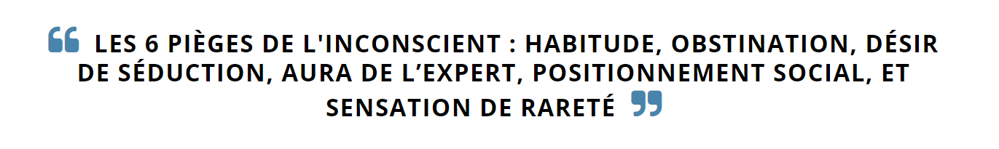
LES FACTEURS NON-TECHNIQUES
Les biais à la prise de décision

Slide 7
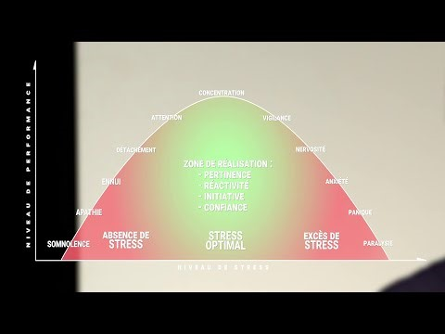
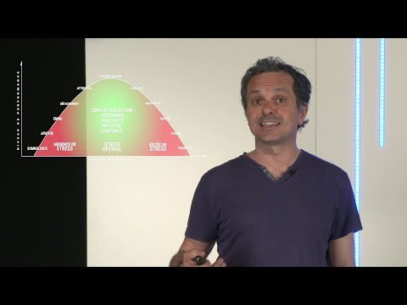
LES FACTEURS NON-TECHNIQUES
Définition :
Le stress est un état d'inquiétude ou de tension mentale causé par une situation difficile. Il s'agit d'une réponse humaine naturelle qui nous incite à relever les défis et à faire face aux menaces auxquels on est confrontés dans notre vie

Slide 8
LES FACTEURS NON-TECHNIQUES

Slide 9
LES FACTEURS NON-TECHNIQUES
GERER LE RISQUE
Définition : Le risque est la possibilité de survenue d'un événement indésirable, la probabilité d’occurrence d'un péril probable ou d'un aléa et des conséquences de cet aléa
Risque = P(incident) x C(incident)
Gérer le risque et le réduire consiste donc à jouer sur :
La probabilité d’occurrence de l’incident
Les conséquences de l’incident
Pré-requis :
Percevoir le danger auquel on s’expose

Slide 10
LES FACTEURS NON-TECHNIQUES
GERER LE RISQUE
Risque = P(incident) x C(incident)
Cas concret 1 : un pan de montagne menace de tomber sur un village habité….quelles mesures vous permettent de réduire le risque ?
Cas concret 2 : votre élève accède aux fermetures assymétriques…quelles mesures vous permettent de réduire le risque ?

Slide 11
LES FACTEURS NON-TECHNIQUES
OUTIL DE GESTION DU RISQUE
2 feux oranges = 1 rouge = variantement (plan B) ou renoncement
3X4 rapide | Moi Les moniteurs | Les participants | Terrain | Les conditions météo / aéro | Décision
La veille (Phase de préparation de la séance) | Equipement Etat physique Expérience et entrainement lucidité Signes de fatigues Frayeur ? | Effectifs Equipement Etat physique Etat psychologique Signes de fatigues Homogénéité du groupe ? Frayeur ? | Config déco Config atterro Plan de voil Réglementation Avantages Limites Evolution en cours de journée | Une fois arrivée sur zone Vent / direction / intensité Température : chaud / froid Risque de pluie / orages Pièges aérologiques ?
En début de journée (Avant de partir/ou avant le premier vol ?) | Equipement Etat physique Expérience et entrainement lucidité Signes de fatigues Frayeur ? | Effectifs Equipement Etat physique Etat psychologique Signes de fatigues Homogénéité du groupe ? Frayeur ? | Conforme prépa ? Plan de vol Réglementation Avantages Limites Evolution en cours de journée | Une fois arrivée sur zone Vent / direction / intensité Température : chaud / froid Risque de pluie / orages Pièges aérologiques ?
Au court de la journée (point de situation, nœud décisionnel) | Contrôle des équipements ( batterie ) Fatigues Nervosité Lucidité Signes de fatigues Frayeur ? | Effectifs Equipement Etat physique Etat psychologique Signes de fatigues Homogénéité du groupe ? Frayeur ? | Evolution | Une fois arrivée sur zone Vent / direction / intensité Température : chaud / froid Risque de pluie / orange Pièges aérologiques ?

Slide 12
LES FACTEURS NON-TECHNIQUES
La prise en compte des FNT dans sa pratique et dans l’enseignement participe directement à :
Progression des pilotes
Qualité de la prise de décision
Sécurité et la gestion du risque

